Slide 1
Projet Tutoré: Démineur
Par Logan DELPORTE, Jean DELMAS et Alan GARCIA CALZADA

Slide 2
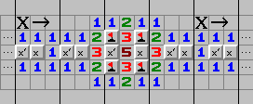
Demande initiale
Faire un jeu de démineur fonctionnelle
Faire un jeu de démineur intelligent avec un programme
Sait si une case contient une bombe (sûr à 100%)
Sait si une case ne contient jamais de bombe
Sait si une case peut contenir une bombe
Le but : répondre à la problématique du démineur (problème NP-complet)

Slide 3
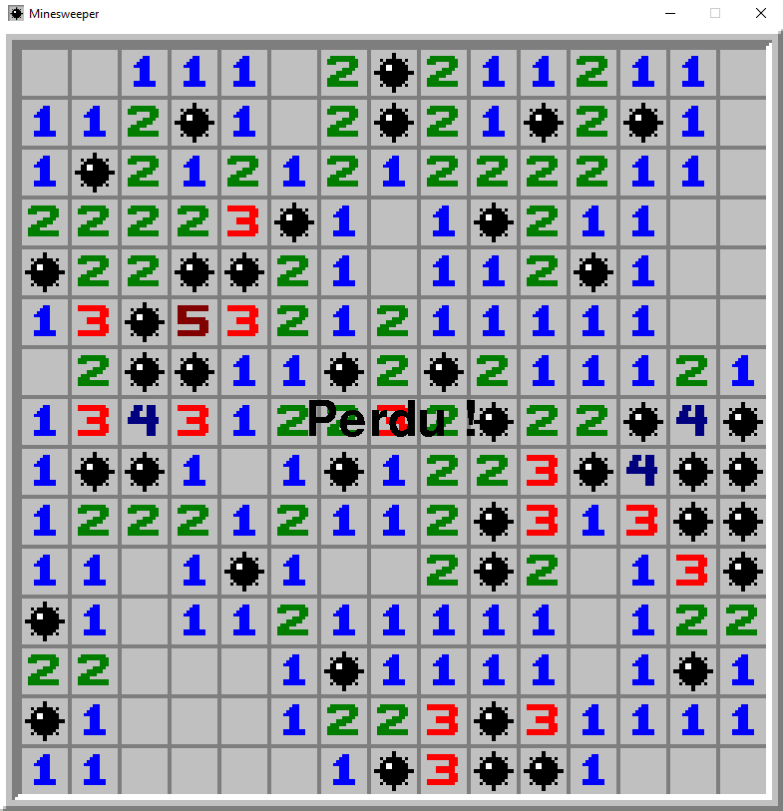
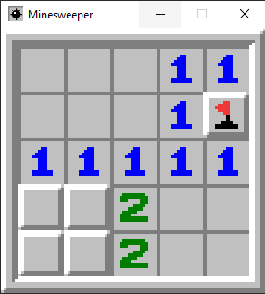
Cahier des charges
En 3 phases
1ère phase :
Recréer le jeu du démineur
Bombes placées aléatoirement
Pouvoir choisir le nombre de bombes
Pouvoir choisir les dimensions

Slide 4
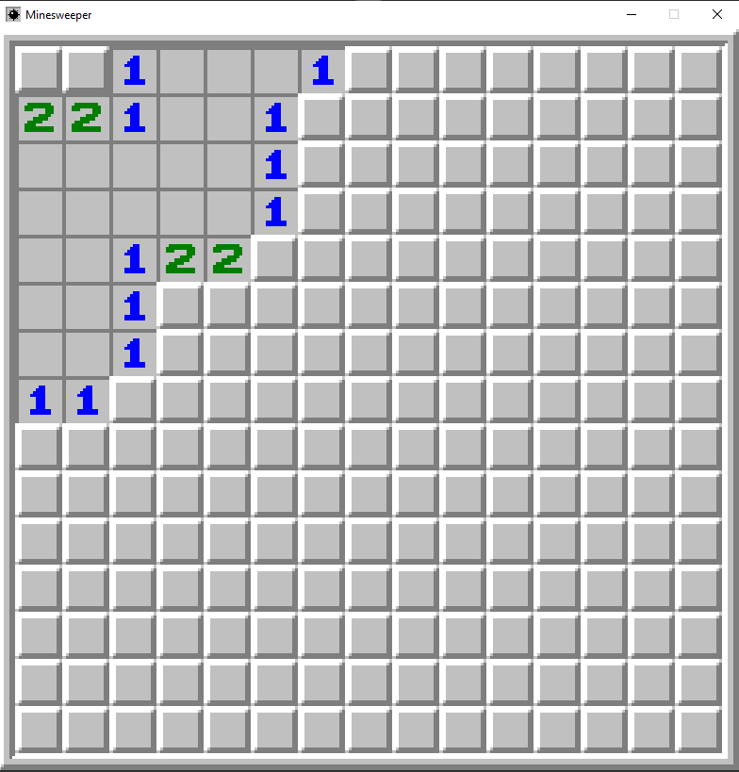
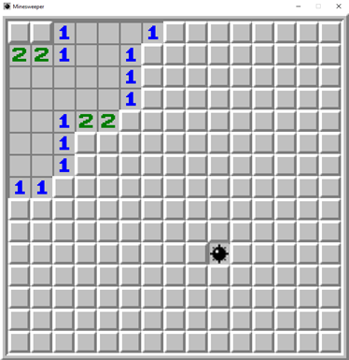



Cahier des charges
2ème phase :
Implémenter un algorithme exhaustif
Test toutes les positions des bombes possible (jusqu’à trouver LA solution)
Détermine s’il y aura toujours une bombe, jamais ou s’il est possible d’en placer une
Clique aléatoire =
Punition

Slide 5
Cahier des charges
3ème phase :
Utiliser un SAT solver
Remplace l’algorithme exhaustif
Est plus rapide que l’algorithme exhaustif
Création de la documentation

Slide 6
Organisation
Un peu chaotique
Rôles plus ou moins récurrents :
Logan : réflexion sur les demandes, les enjeux et aboutissants
Jean : réinterprétation et explication des demandes
Alan : a codé le jeu et implémente les algorithmes et programmes après réflexions
Lors de réunions d’équipe (rare) :
Discuter des problématiques et trouver des solutions
Logan et Alan : rédaction du rapport et création du Powerpoint
Préparation de l’oral en équipe

Slide 7
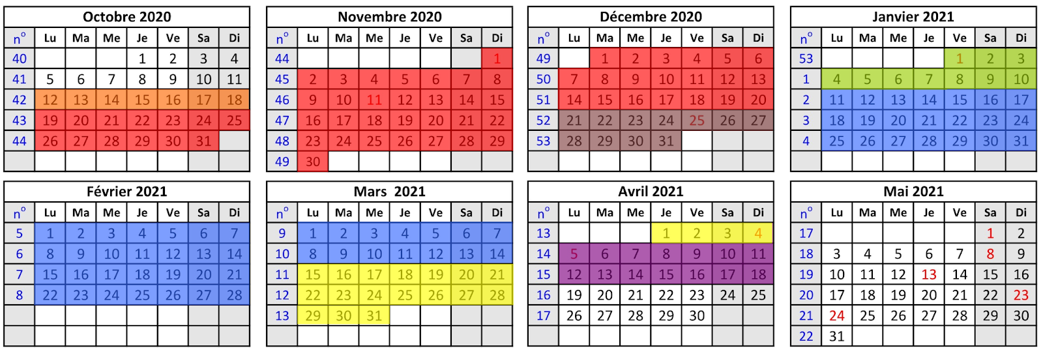
Calendrier
En plusieurs parties :
[ ] Analyse projet
[ ] Réalisation phase 1
[ ] Débug phase 1
[ ] Analyse phase 2
[ ] Réalisation phase 2
[ ] Débug phase 2
[ ] « Phase 3 »

Slide 8
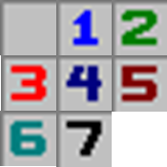
Conception du projet
Utilisation de PyGame pour l’affichage graphique
L’affichage :
reprend les infos du plateau et de ses cases
Demande l’activation d’une case en fonction de ses coordonnées renseignées
Partie configuration :
Définition de la taille de la grille
Définition et du nombre de bombes dans la console
Partie logique :
Utilisation d’une matrice (liste de listes) contenant des « cases » :
Inactivée
Marquée
Bombe
Activée

Slide 9
Conception du projet
Cases désactivées au début → s’active lors du clique du joueur :
Soit une case sans bombe avec une valeur affichée (nombre de bombes autour)
Si il n’y a pas de bombes autour, alors on effectue un appel récursif pour afficher toutes les cases vides autour
Soit une bombe, alors le joueur perd
Ne s’active pas si un drapeau est placé (marqué)
Un drapeau se place avec un clique droit
En fonction du mode de jeu, soit le jeu essayera de placer une bombe dans la case cliquée (Difficile), soit essayera d’enlever la bombe (Facile)

Slide 10
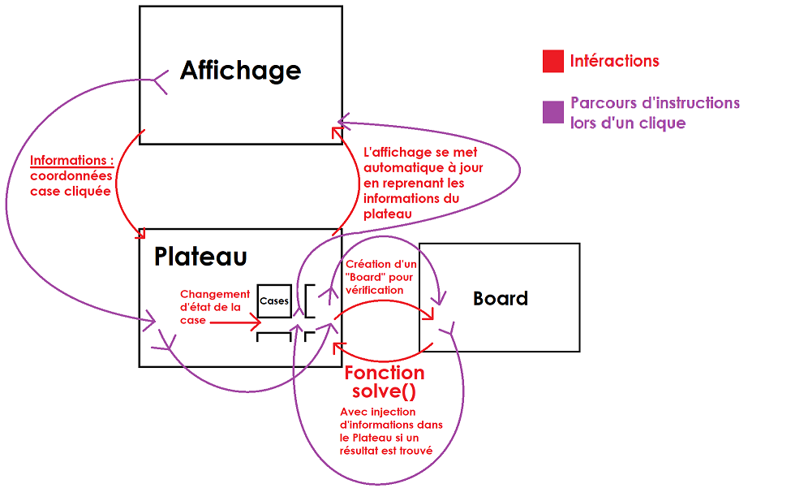
Conception du projet
Schéma représentatif du fonctionnement du programme :

Slide 11
Bilan
Projet non terminé :
Conscient de ce qu’il n’allait pas :
Meilleure gestion du temps
Meilleure communication
Du mal a cerner ce qu’il fallait faire (SAT Solver)

Slide 12
Merci
De nous avoir écouté

